Slide 1

МОЗГОВОЙ ШТУРМ
Методика обучения
финансовой грамотности
в ДОУ
Подготовила: Булатова Р.Р.
Воспитатель 1 КК

Slide 2

Финансовая грамотность — сочетание осведомленности, знаний,
навыков, установок и поведения, связанных с финансами и
необходимых для принятия разумных финансовых решений, а также достижения личного финансового благополучия; набор компетенций человека, которые образуют основу для разумного принятия финансовых решений. Считается, что развитие финансовой грамотности дает возможность поддерживать и улучшать финансовое благополучие.

Slide 3
РАЗМИНКА

Slide 4
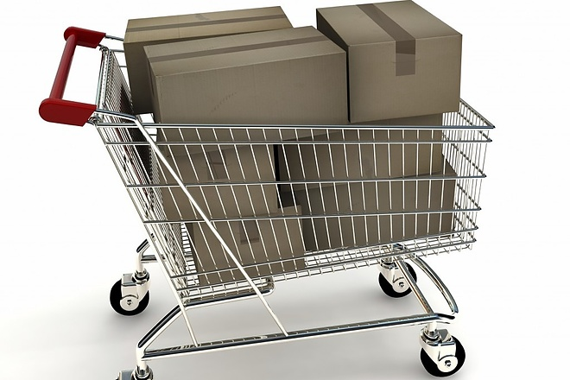
товар

Slide 5
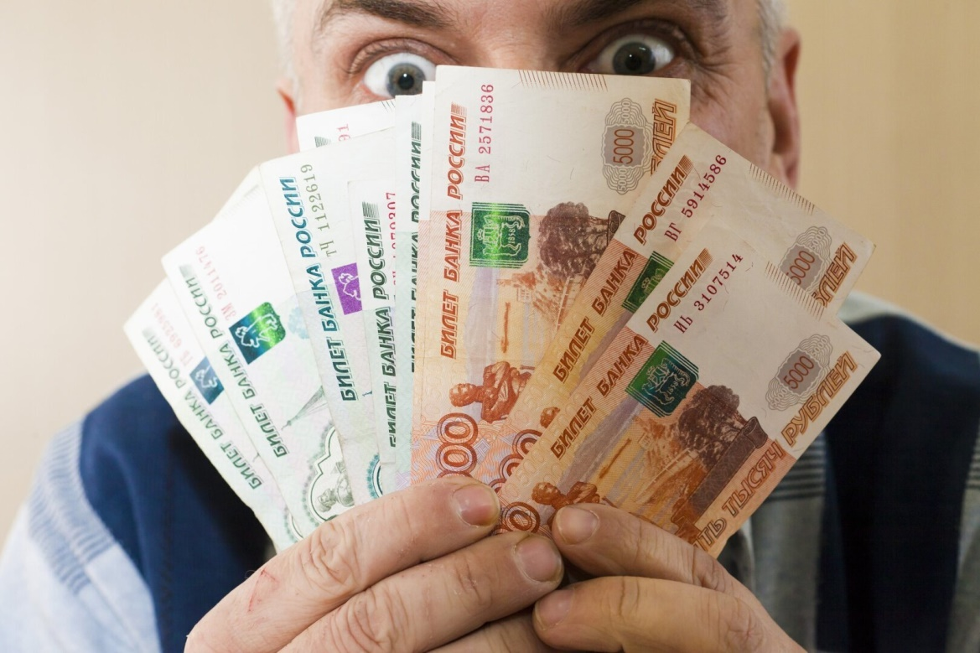
деньги

Slide 6

свинья

Slide 7

договоры

Slide 8
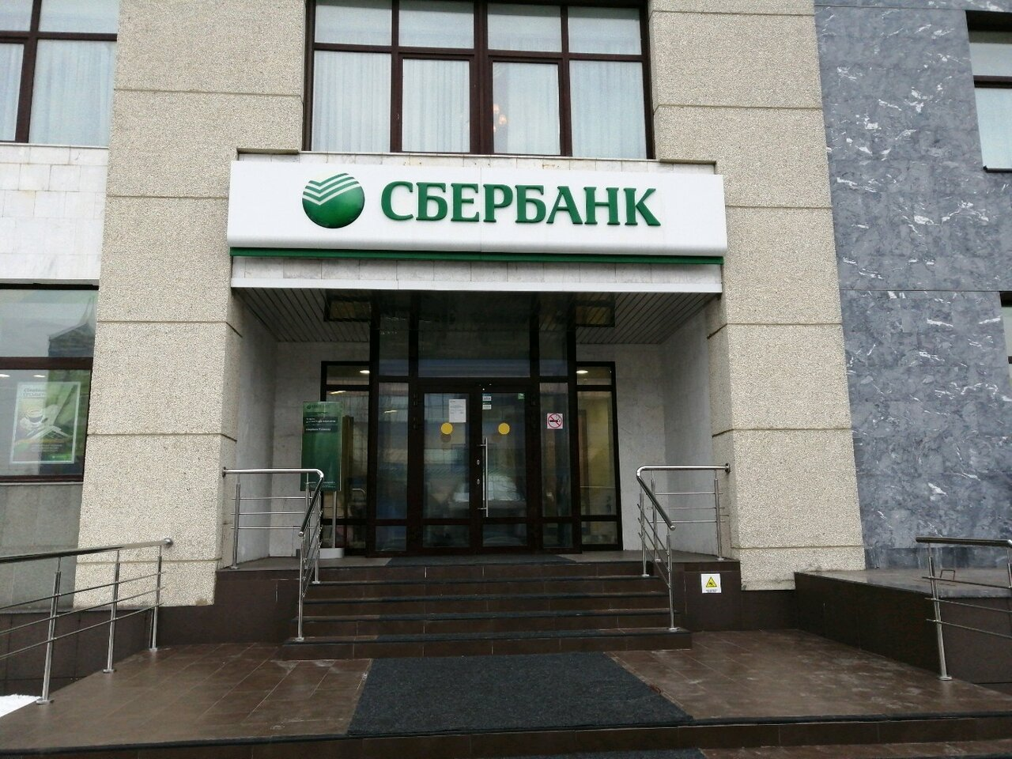
банк

Slide 9

залог

Slide 10
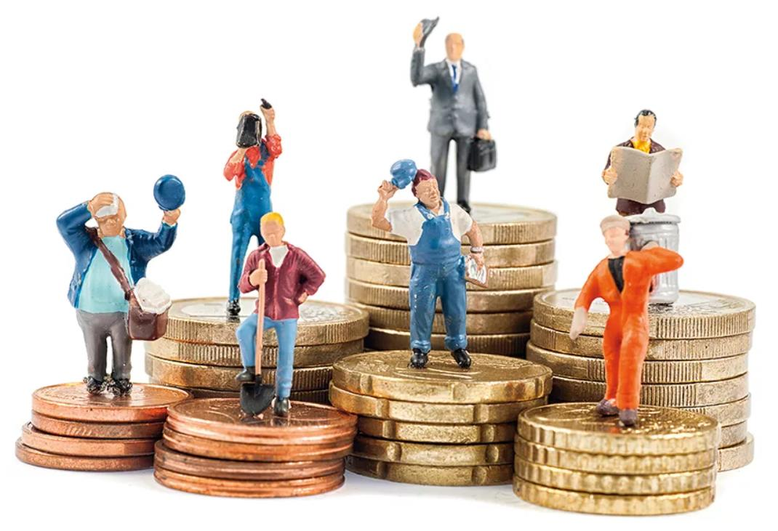
зарплата

Slide 11
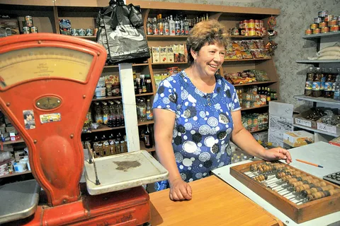
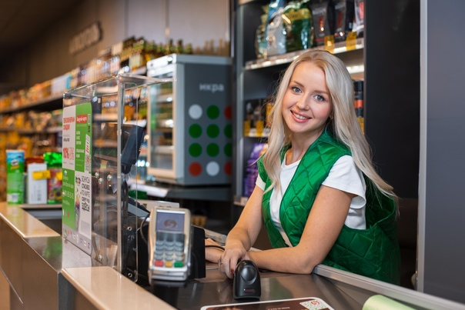
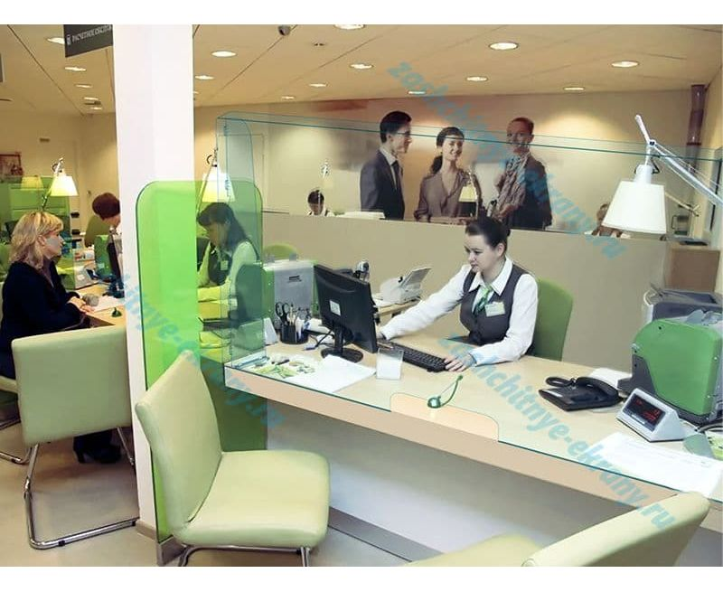
Профессии, связанные с финансовой грамотностью
Продавец
кассир
бухгалтер и т.д.

Slide 12
ЗАДАНИЕ №1
Анаграммы
СИПЕНЯ ЛАКМЕРА
РАПЛАТАЗ ОВОДРОГ
КАНОЭКОМИ КАБН
ГИНЬЕД НЕМОТА

Slide 13
ЗАДАНИЕ№2
Экономика в сказках
В какой сказке мастерство героя – строителя спасло жизнь ему и его друзьям?
Кто из героев сказок сочетал несколько профессий: дворника, мельника, пекаря?
В какой сказке умение делать рекламу помогла главному герою отблагодарить за доброту?
В какой сказке реклама сыграла злую шуту с главным героем?
В какой сказке сдобное изделие рационального использования продуктов купился на лесть?
В какой сказке умелый обмен привел к обогащению главного героя?
Герои какой сказки благодаря рациональному разделению труда имели выгоду в совместном существовании?
В какой сказке знание основных законов ведения сельского хозяйства помогли получить доход

Slide 14
ЗАДАНИЕ №3
Решение задач
1 команда - Мама с дочкой пришли в магазин. Девочка попросила у мамы денег купить самой понравившуюся шоколадку, которая стоит 9,90 рублей. Мама дала ей 10 рублей. Должен ли ребенок принести сдачу?
2 команда - Ребенку на день рождения подарили 1000 рублей, родители на семейном совете решили купить новые ботинки, а ребенку хотелось игрушку. Правильно ли поступили родители?

Slide 15
ЗАДАНИЕ №4
Продолжи предложение

Slide 17
ЗАДАНИЕ №5
Рекламный агент
«Молочный завод решил расширить ассортимент своей продукции. К масленичной неделе они планируют начать выпуск новых сортов молочного товара».
Предлагаю выбрать продукт, который вам необходимо прорекламировать.

Slide 18

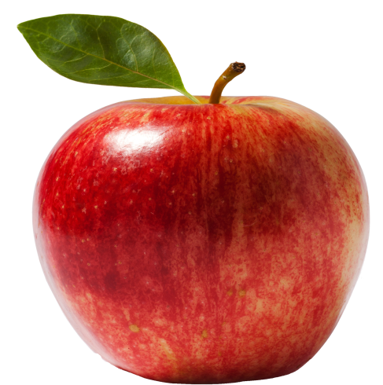
ЗАДАНИЕ №6
Игра «Груша и яблоко»
Нарисуйте, пожалуйста, на одной стороне листа грушу. А на оборотной стороне листа - яблоко.

Slide 19
Спасибо за игру!

